Slide 1
Java
AGENDA
Introducción a las colecciones
Interfaces List, Set, Queue, Map
Diferentes clases para utilizar colecciones
Formas de iterar a través de colecciones
Laboratorios

Slide 2
Colecciones
Las colecciones (Collections) son el modo de agrupar objetos.
También llamados contenedores, representa a un conjunto de ítems, un conjunto de objetos, que pueden ser homogéneos o no.
Por ejemplo, una agenda es una colección de datos de personas.

Slide 3
Interfaz Collection
Es la super interfaz de donde heredan las mayoría de las interfaces utilizadas para el manejo de las colecciones.
Es la interfaz raíz de la jerarquía de interfaces.
La interfaz Collection forma parte del Collection Framework, un conjunto de interfaces y clases que representan distintos modos de agrupar objetos, según distintas políticas de manejo de memoria o acceso a ellos.

Slide 4
Interfaz Collection
Representan un conjunto de objetos, también llamados elementos.
Una clase que quiera comportarse como una Collection deberá implementar esta interfaz, por lo tanto sus métodos.
Las interfaces correspondientes a Queue están disponibles desde la versión 1.5 de Java.

Slide 5
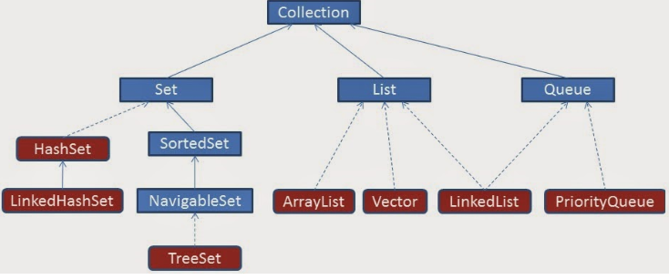
Interfaz Collection
Jerarquía de Interfaces que componen el Collection Framework

Slide 6
Collection Framework
Hay 3 Grupos de Interfaces
Set
List
Queue

Slide 7
Interfaz Set
La interfaz Set define una colección que no puede contener elementos duplicados.
Esta interfaz contiene los métodos heredados de Collection añadiendo la restricción de que los elementos duplicados están prohibidos.
Es importante destacar que, para comprobar si los elementos son elementos duplicados o no lo son, es necesario que dichos elementos tengan implementada, de forma correcta, los métodos equals y hashCode.
Para comprobar si dos Set son iguales, se comprobarán si todos los elementos que los componen son iguales sin importar en el orden que ocupen dichos elementos.

Slide 8
Interfaz Set
Tiene tres implementaciones en Java:
HastSet:
TreeSet
LinkedHashSet

Slide 9
Interfaz Set
HashSet es la implementación más performante de la interfaz Set.
Almacena sus elementos en una tabla Hash sin garantizar ningún tipo de orden durante la iteración.
public static void main(String args[])
{
HashSet<String> hashSet = new HashSet<String>();
hashSet.add("element1");
hashSet.add("element2");
System.out.println(hashSet);
hashSet.remove("element1");
System.out.println(hashSet);
}

Slide 10
Interfaz Set
TreeSet es un más lenta que HashSet, almacena sus elementos en una estructura de árbol.
TreeSet ordena sus elementos en base a sus valores.
Los elementos almacenados deben implementar la interfaz Comparable
public static void main(String args[])
{
TreeSet<String> treeSet = new TreeSet<String>();
treeSet.add("element1");
treeSet.add("element2");
treeSet.add("element3");
System.out.println(treeSet);
treeSet.remove("element2");
System.out.println(treeSet);
}

Slide 11
Interfaz Set
LinkedHashSet esta implementación almacena los elementos en función del orden de inserción.
Es un poco más costosa que HashSet.
public static void main(String[] args)
{
LinkedHashSet<String> linkedHashSet = new LinkedHashSet<String>();
linkedHashSet.add("element1");
linkedHashSet.add("element2");
linkedHashSet.add("element3");
System.out.println(linkedHashSet);
linkedHashSet.remove("element1");
System.out.println(linkedHashSet);
}

Slide 12
Interfaz List
La interfaz List define una sucesión de elementos. A diferencia de la interfaz Set, la interfaz List sí admite elementos duplicados.
A parte de los métodos heredados de Collection, añade métodos que permiten mejorar los siguientes puntos:
Acceso posicional a elementos: manipula elementos en función de su posición en la lista.
Búsqueda de elementos: busca un elemento concreto de la lista y devuelve su posición.
Iteración sobre elementos: mejora el Iterator por defecto.
Rango de operación: permite realizar ciertas operaciones sobre rangos de elementos dentro de la propia lista.

Slide 13
Interfaz List
Tiene dos implementaciones en Java:
ArrayList
LinkedList

Slide 14
Interfaz List
ArrayList es la implementación más performante en condiciones normales.
Para definirlo de una forma simple es un array de valores u objetos expandible en tamaño.
ArrayList permite el acceso aleatorio a sus elementos, por lo que se puede acceder rápidamente a cualquier elemento a un tiempo constante, pero las inserciones y eliminaciones de cualquier lado requiere mover todos los elementos, ya sea para hacer un hueco para el nuevo elemento o llenar un espacio dejado por uno que se eliminó.
Si se añaden más elementos que la capacidad del arreglo, uno nuevo con el doble de tamaño es creado, y el arreglo anterior es copiado al nuevo, con todo el tiempo de cómputo que eso significa en arreglos grandes.

Slide 15
Interfaz List
public static void main(String args[])
{
ArrayList<String> arrayList = new ArrayList<String>();
arrayList.add("element1");
arrayList.add("element2");
arrayList.add("element3");
System.out.println(arrayList);
arrayList.remove("element3");
System.out.println(arrayList);
}

Slide 16
Interfaz List
Linked list esta implementación permite que mejore el rendimiento en ciertas ocasiones.
Esta implementación se basa en una lista doblemente enlazada de los elementos, teniendo cada uno de los elementos un puntero al anterior y al siguiente elemento.
LinkedList permite realizar inserción y eliminaciones de forma más performante, pero el acceso a los elementos siempre es secuencial, solo se puede iterar sobre la lista para adelante y para atrás, para acceder un elemento en el medio toma tiempo proporcionalmente al tamaño de la lista.

Slide 17
Interfaz List
public static void main(String args[])
{
LinkedList<String> linkedList = new LinkedList<String>();
linkedList.add("element1");
linkedList.add("element2");
linkedList.add("element3");
System.out.println(linkedList);
linkedList.remove("element3");
System.out.println(linkedList);
}

Slide 18
Interfaz Queue
Es una colección diseñada para contener elementos anteriormente a que se procesen.
Además de las operaciones básicas de una colección, provee operaciones adicionales de inserción, extracción e inspección.
Las colas típicamente ordenan sus elementos de la forma FIFO (Firs In Firs Out).
También se encuentran las colas LIFO (Last In First Out, también llamadas Stacks o Pilas).
Más allá del orden que se utilice, en todas las colas la cabeza o head de la cola es el elemento que se remueve llamando al método remove() o poll().

Slide 19
Interfaz Queue
Destacamos dos implementaciones para la interfaz Queue:
LinkedList
PriorityQueue

Slide 20
Interfaz Queue
LinkedList
Como vimos anteriormente LinkedList implementa la interfaz List, pero si observamos la imagen con la jerarquía de interfaces observaremos que también implementa Queue.

Slide 21
Interfaz Queue
public static void main(String args[])
{
Queue queueA = new LinkedList();
// Metodos que arrojan execpciones ante una falla
queueA.add("element 1"); // inserta un elemento en la cola
queueA.add("element 2");
queueA.add("element 3");
System.out.println(queueA.remove()); // remueve y devuelve el head de una cola
System.out.println(queueA.element()); // devuelve, pero no remueve, el head de una cola
// Metodos que devuelven null o false ante una falla.
queueA.offer("element 4"); // inserta un elemento en la cola, puede fallar en el caso de una cola con capacidad limitada
System.out.println(queueA.poll()); // remueve y devuelve el head de una cola
System.out.println(queueA.peek()); // devuelve, pero no remueve, el head de una cola
}

Slide 22
Interfaz Queue
PriorityQueue
Las priority queues ordenan sus elementos acorde a un comparador provisto, o el orden natural de los elementos.

Slide 23
Interfaz Queue
PriorityQueue
Las priority queues ordenan sus elementos acorde a un comparador provisto, o el orden natural de los elementos.

Slide 24
Interfaz Queue
public static void main(String[] args)
{
Comparator<String> comparator = new StringLengthComparator();
PriorityQueue<String> queue = new PriorityQueue<String>(10, comparator);
queue.add("short");
queue.add("very long indeed");
queue.add("medium");
while (queue.size() != 0)
{
System.out.println(queue.remove());
}
}

Slide 25
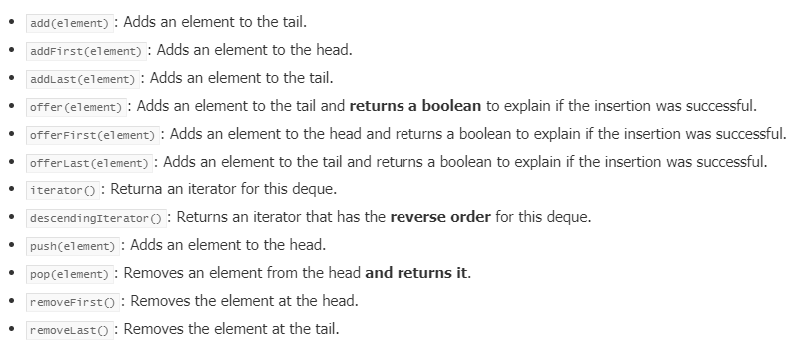
Interfaz Deque
Una interfaz Deque también conocida como double-queue provee inserción y extracción de elementos tanto del final como del principio de la cola.

Slide 26
Interfaz Iterator
La interface Iterator también pertenece como las anteriores al framework Collections de Java.
Esta interface nos permite iterar sobre una colección de elementos.
Esta formado por tres métodos:
boolean hasNext(), retorna true en caso de haber más elementos y false en caso de llegar al final del iterador.
Object next(), retorna el siguiente elemento en la iteración.
void remove(), remueve un objeto de la colección.

Slide 27
Interfaz Iterator
ArrayList lasPersonas = new ArrayList();
lasPersonas.add("Pepe");
lasPersonas.add("Juan");
lasPersonas.add("Sabrina");
lasPersonas.add("Cecilia");
Iterator it = lasPersonas.iterator();
while(it.hasNext())
{
String unaPersona = (String)it.next();
System.out.println(unaPersona);
}

Slide 28
Interfaz Map
Map es un conjunto de interfaces basadas en la interfaz java.util.Map que no hereda de Collection pero que igualmente contiene operaciones del tipo collection-view, lo que permite que sean manipuladas como colecciones.
La interfaz Map provee tuplas del tipo Key-value, los objetos Map contienen claves o Keys asociadas con valores o values.
Los Maps no pueden contener claves duplicadas y una clave puede ser asociada como máximo a un elemento.

Slide 29
Interfaz Map
Map es un conjunto de interfaces basadas en la interfaz java.util.Map que no hereda de Collection pero que igualmente contiene operaciones del tipo collection-view, lo que permite que sean manipuladas como colecciones.
La interfaz Map provee tuplas del tipo Key-value, los objetos Map contienen claves o Keys asociadas con valores o values.
Los Maps no pueden contener claves duplicadas y una clave puede ser asociada como máximo a un elemento.

Slide 30
Interfaz Map
Existen tres implementaciones destacables:
HashMap
TreeMap
LinkedHashMap

Slide 31
Interfaz Map
HashMap esta implementación almacena las claves en una tabla hash.
Es la implementación con mejor rendimiento de todas pero no garantiza ningún orden a la hora de realizar iteraciones.
Esta implementación proporciona tiempos constantes en las operaciones básicas siempre y cuando la función hash disperse de forma correcta los elementos dentro de la tabla hash.
Es importante definir el tamaño inicial de la tabla ya que este tamaño marcará el rendimiento de esta implementación.

Slide 32
Interfaz Map
public static void main(String args[]){
HashMap<Integer, String> hashMap = new HashMap<Integer, String>();
hashMap.put(0,"value1");
hashMap.put(1,"value2");
hashMap.put(2,"value3");
System.out.println(hashMap);
hashMap.remove(0);
System.out.println(hashMap);
}

Slide 33
Interfaz Map
TreeMap esta implementación almacena las claves ordenándolas en función de sus valores.
Es bastante más lento que HashMap.
Las claves almacenadas deben implementar la interfaz Comparable.
Esta implementación garantiza, siempre, un rendimiento de log(N) (tiempo de ejecución) en las operaciones básicas, debido a la estructura de árbol empleada para almacenar los elementos.

Slide 34
Interfaz Map
public static void main(String args[])
{
TreeMap<String, Integer> treeMap = new TreeMap<String, Integer>();
treeMap.put("key1",123);
treeMap.put("key2",435);
treeMap.put("key3",654);
System.out.println(treeMap);
treeMap.remove("key1");
System.out.println(treeMap);
}

Slide 35
Interfaz Map
LinkedHashMap esta implementación almacena las claves en función del orden de inserción.
Es, simplemente, un poco más costosa que HashMap.
public static void main(String args[])
{
HashMap<Integer, String> linkedHashMap = new HashMap<Integer, String>();
linkedHashMap.put(0,"value1");
linkedHashMap.put(1,"value2");
linkedHashMap.put(2,"value3");
System.out.println(linkedHashMap);
linkedHashMap.remove(0);
System.out.println(linkedHashMap); }

Slide 36
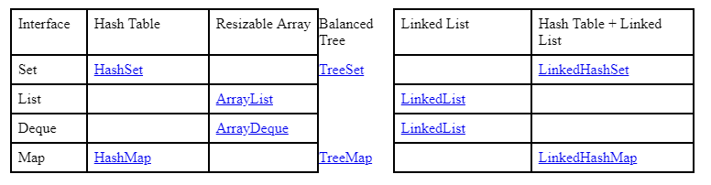
Implementación de Colleciones
Las clases que implementan la interfaz Collection por lo general tienen nombres que indican el tipo de implementación a bajo nivel, este dato es muy importante porque la performance de cada una de las clases varía de acuerdo a como se la vaya a utilizar.

Slide 37
For Each
A partir de Java 5 existe otra forma de recorrer una lista que es mucho mas cómoda y compacta , el uso de bucles foreach.
Un bucle foreach se parece mucho a un bucle for con la diferencia de que no hace falta una variable i de inicialización :
for (String nombre : lista)
{
System.out.println(nombre);
}
El resultado es claramente superior y mas legible para todo el mundo . ¿Es momento de dejar de usar iteradores para siempre? . La respuesta del público suele ser que sí . Sin embargo a veces los iteradores aportan cosas interesantes que los bucles foreach no pueden abordar.

Slide 38
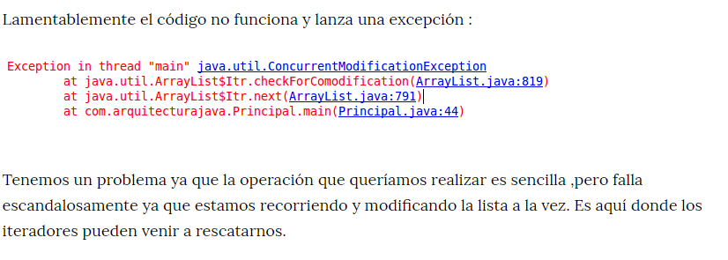
For Each vs Iteradores
Borrando elementos
Vamos a borrar todas las personas que se llaman “Pedro” de la lista .
La operación parece tan sencilla como hacer lo siguiente:
for (String nombre : lista) {
if (nombre.equals("Pedro")) {
lista.remove("Pedro");
}}

Slide 39
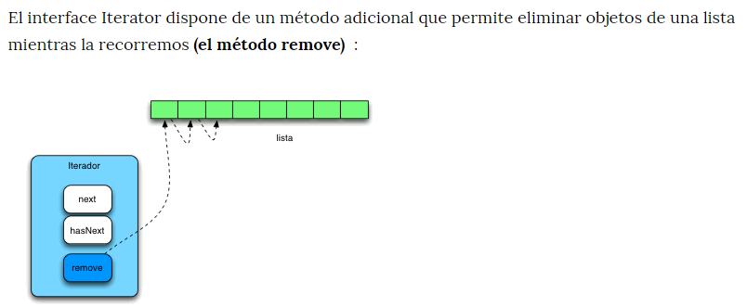
For Each vs Iteradores

Slide 40
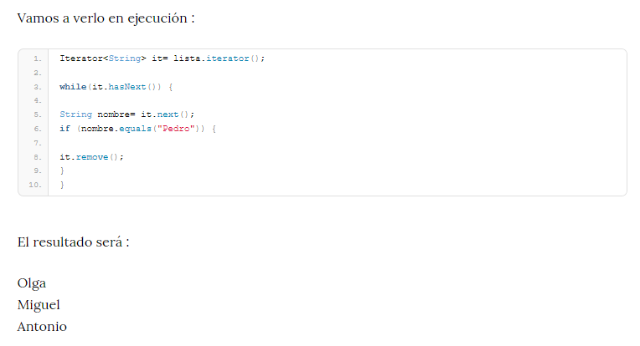
For Each vs Iteradores

Slide 41
Generics
Este concepto permite que un tipo o método operen con objetos de varios tipos mientras se provee una seguridad en tiempo de compilación.
Esta funcionalidad especifica el tipo de objetos almacenados en una colección Java.
Generics suma estabilidad al código haciendo más detectables errores de programación en tiempo de compilación.

Slide 42
Generics
El siguiente bloque de código ilustra el problema que se puede dar al no utilizar generics.
Primero, se declara un objeto del tipo ArrayList.
Luego, se inserta un String al ArrayList.
Finalmente, se intenta obtener el String insertado y castearlo a un Integer.
List v = new ArrayList(); v.add("test"); Integer i = (Integer)v.get(0); // Run time error

Slide 43
Generics
El siguiente bloque de código ilustra el problema que se puede dar al no utilizar generics.
Primero, se declara un objeto del tipo ArrayList.
Luego, se inserta un String al ArrayList.
Finalmente, se intenta obtener el String insertado y castearlo a un Integer.
List v = new ArrayList(); v.add("test"); Integer i = (Integer)v.get(0); // Run time error
Aunque el código es compilado sin error, este tira una runtime exception (java.lang.ClassCastException) al ejecutar la tercer línea de código. Este tipo de problemas pueden ser evitados utilizando generics, esta es una de las principales motivaciones para utilizar generics.

Slide 44
Generics
Utilizando generics, el código anterior puede ser reescrito de la siguiente forma:
List<String> v = new ArrayList<>(); v.add("test"); Integer i = v.get(0); // (type error) compilation-time error
El parámetro de tipo String dentro de los brackets mayor y menor declara que el ArrayList será constituido por objetos String. Con generics, ya no es necesario castear la tercer línea a un tipo particular, porque el resultado de v.get(0) es definido como String por el código generado por el compilador.
Compilando la tercer línea de este fragmento arrojara un error en tiempo de compilación porque el compilador detectará que v.get(0) devuelve un String en lugar de un Integer.

Slide 45
Conclusiones
Como hemos Java proporciona una serie de estructuras muy variadas para almacenar datos. Estas estructuras, ofrecen diversas funcionalidades: ordenación de elementos, mejora de rendimiento, rango de operaciones, etc.
Es importante conocer cada una de ellas para saber cuál es la mejor situación para utilizarlas. Un buen uso de estas estructuras mejorará el rendimiento de nuestra aplicación.

Slide 46
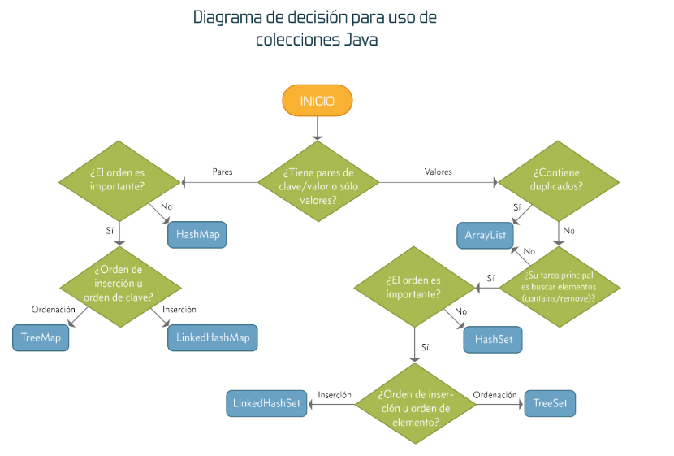
Conclusiones

Slide 47
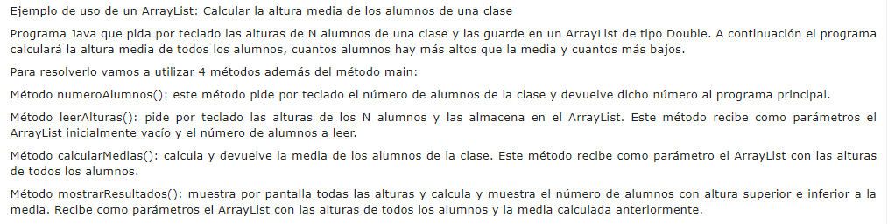
Laboratorios

